Slide 1
《汉语拼音 3 bpmf》
语文精品课件 一年级上册
授课老师：某某 | 授课时间：20XX.XX
某某小学

Slide 2
读拼音
爸爸带我爬山坡(p)
迎着大风（ f ）爬上坡（ p ），
音响里面 正广播（ b ），
爱护花草不乱摸（ m ）。

Slide 3
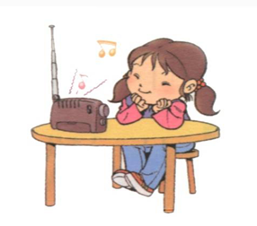
读拼音
她在干什么呢？
b

Slide 4
书写步骤
b
1
2
b

Slide 5
读拼音
p
他在干什么呢？

Slide 6
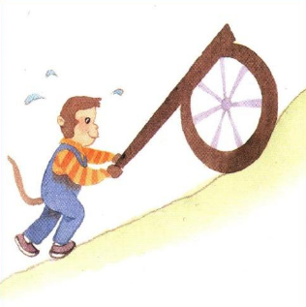
书写步骤
1
2
p
p

Slide 7
小结
b p
它们有什么不一样？
右下半圆 bbb
右上半圆 ppp

Slide 8
读拼音
m
这两个小朋友在干什么？

Slide 9
书写步骤
2
3
1
m
m

Slide 10
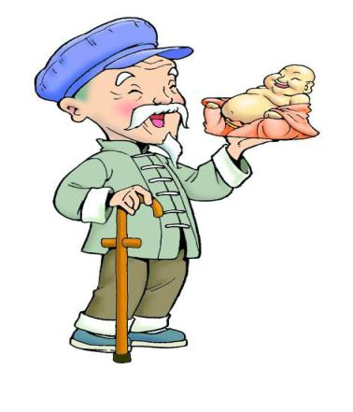
读拼音
f

Slide 11
书写步骤
f
1
f
2

Slide 12
小结
m f
两个门洞 m m m，一根拐杖 f f f。

Slide 13
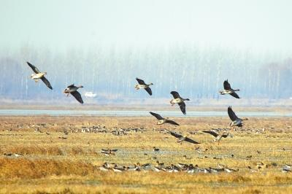
数一数
八只

Slide 14
拼音
b
a
ba
bā bá bǎ bà

Slide 15
读一读：
m — o →mo mō mó mǒ mò m — u →mu mū mú mǔ mù
f — o →fo fō fó fǒ fò
f — u →fu fū fú fǔ fù

Slide 16
小结
爱
爸爸
妈妈
bà
mā

Slide 17
感谢各位的聆听
语文精品课件 一年级上册
授课老师：某某 | 授课时间：20XX.XX
某某小学

